Slide 1


厦门博视源机器视觉技术有限公司
公司电话:05926077810
Web：www.xmbsy.net
E-mail：
方案制作：林立富、张金伟

Slide 2
目录介绍
一、项目概述
二、布局说明
三、设备主体结构
四、视觉检测介绍
五、主要硬件配置
www.xmbsy.net
厦门博视源机器视觉技术有限公司
www.xmbsy.net
厦门博视源机器视觉技术有限公司

Slide 3
一、项目概述
1.项目说明：
项 目 号: 202203302
设备名称：注塑件检测方案
2.项目简述：为了减少人工成本，提高检测效率。
3.规划节拍：检测时间为10000-12000个/小时。
4.设备主参数：总功率：≦2KW
电压：220v 气源：0.6-0.8MPa
www.xmbsy.net
厦门博视源机器视觉技术有限公司
www.xmbsy.net
厦门博视源机器视觉技术有限公司

Slide 4
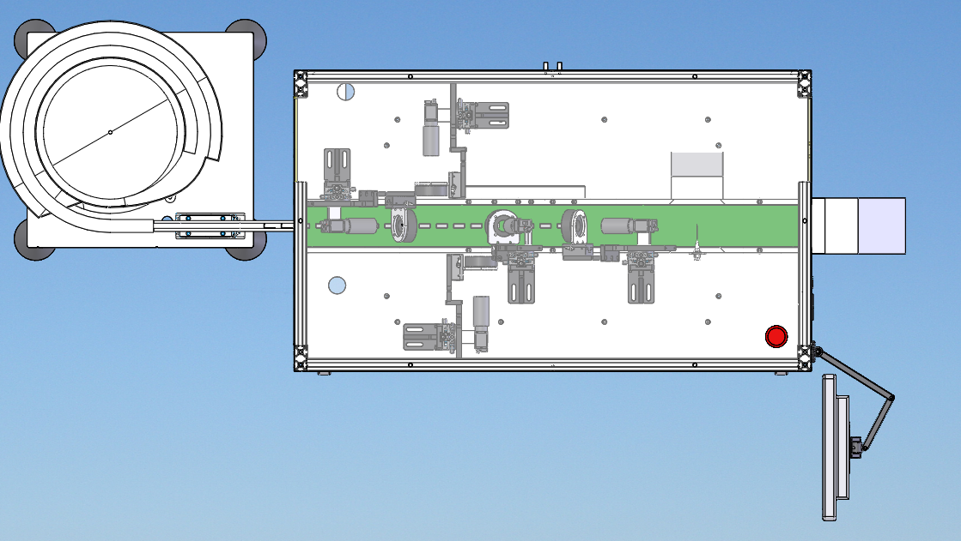
二、布局说明
主要说明：
根据需求该设备需要完成三个工序。
1.振动盘上料
2.视觉检测
3.NG剔除
www.xmbsy.net
厦门博视源机器视觉技术有限公司
www.xmbsy.net
厦门博视源机器视觉技术有限公司

Slide 5
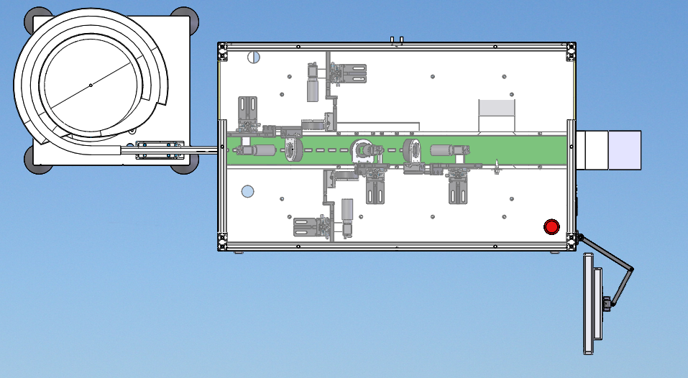
二、布局说明
设备由3个模块区域组成
1、振动盘上料：操作员将待检产品倒入振动盘中，振动盘上料。预估振动盘效率为15000-17000个/小时
2、视觉检测：采用五个相机进行拍照对比，判断OK/NG。
3、NG剔除：经过视觉检测判定NG/OK结果，进行吹气剔除。
1.振动盘上料
2.视觉检测
3.NG剔除
www.xmbsy.net
厦门博视源机器视觉技术有限公司
www.xmbsy.net
厦门博视源机器视觉技术有限公司

Slide 6
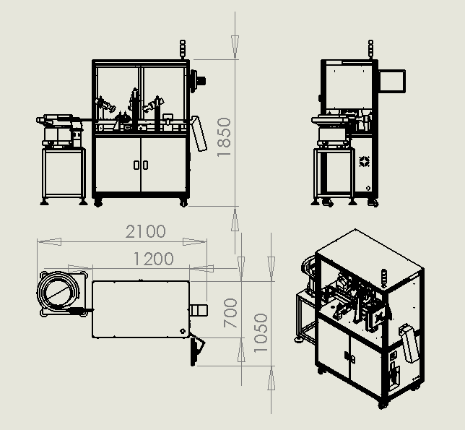
二、布局说明
设备规格：布局尺寸谨供参考，以实际设计为准！
www.xmbsy.net
厦门博视源机器视觉技术有限公司
www.xmbsy.net
厦门博视源机器视觉技术有限公司

Slide 7
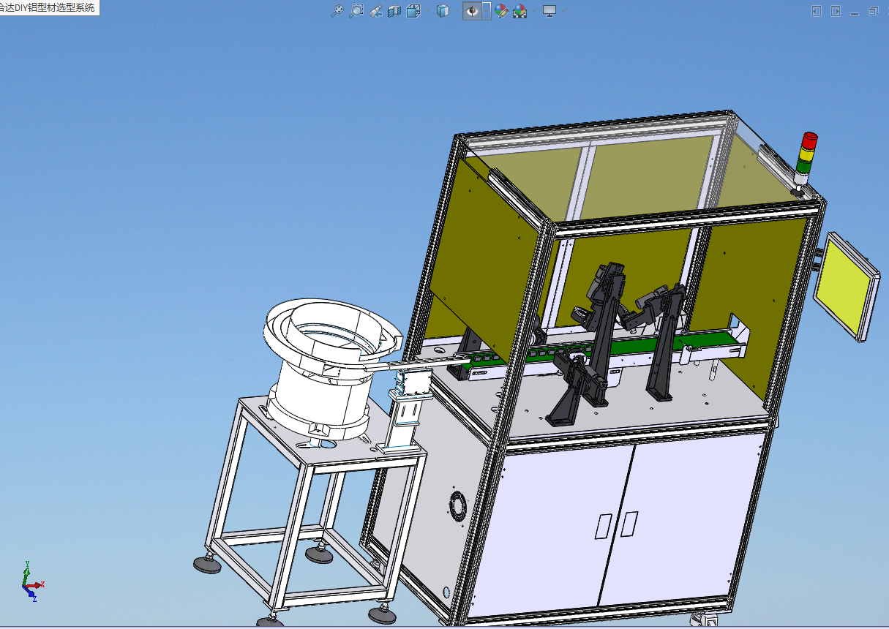
三、设备主体结构
振动盘
皮带线
直振
振动盘上料：
1.采用圆振+直振+皮带线方式上料。
2.操作员将待检产品倒入振动盘 。
3.利用皮带线和振动盘之间速度差，产品在皮带线上会有一定检测，方便检测
www.xmbsy.net
厦门博视源机器视觉技术有限公司
www.xmbsy.net
厦门博视源机器视觉技术有限公司

Slide 8
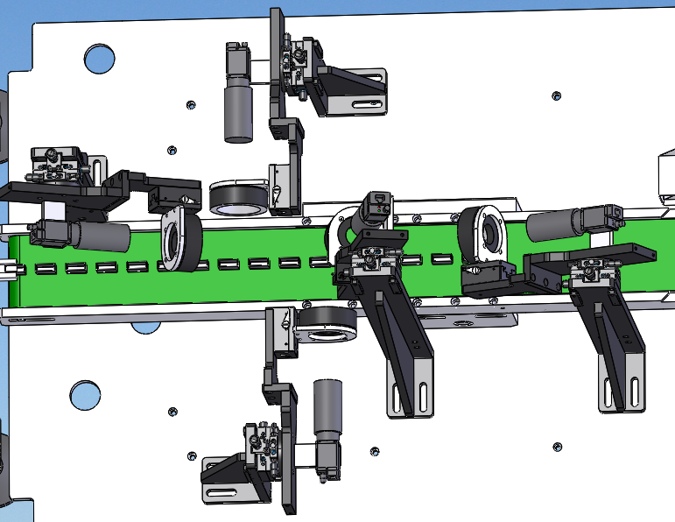
三、设备主体结构
升降和角度调节
视觉检测：
1.采用五个相机斜侧方向拍照，能够基本保证拍全部外表面边缘。
2.采用升降+旋转组合滑台，方便调节检测时的清晰度和角度方位。
1号相机和光源
2号相机和光源
5号相机和光源
3号相机和光源
4号相机和光源
www.xmbsy.net
厦门博视源机器视觉技术有限公司
www.xmbsy.net
厦门博视源机器视觉技术有限公司

Slide 9
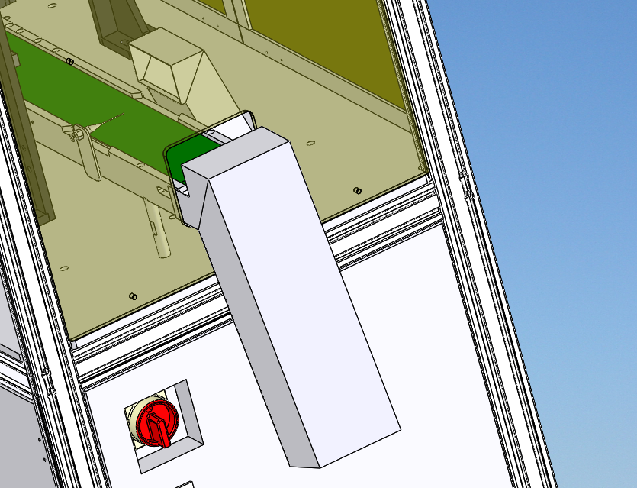
三、设备主体结构
NG剔除：
1.检测后，产品随皮带线流向下一工位。
2.根据上部检测结果，对NG品进行剔除，采用吹气方式剔除。OK品随皮带线流入OK下料口。
NG下料口
NG吹气嘴
OK下料
www.xmbsy.net
厦门博视源机器视觉技术有限公司
www.xmbsy.net
厦门博视源机器视觉技术有限公司

Slide 10
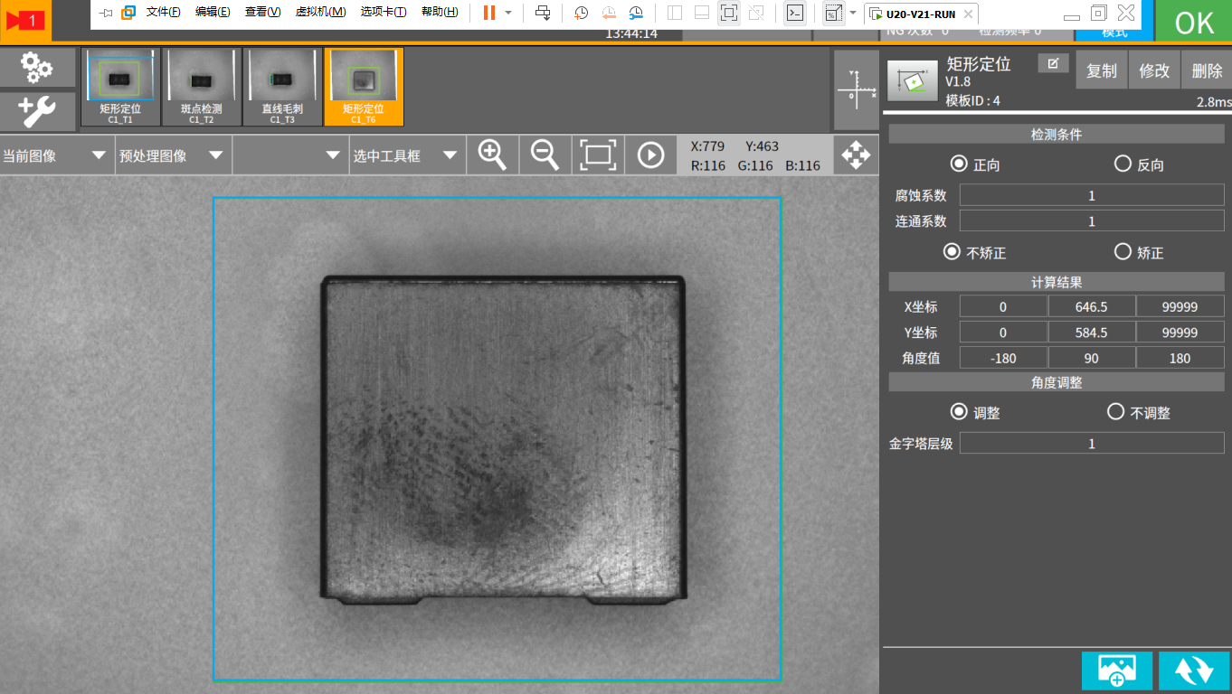
四、视觉检测介绍
说明：蓝色框内为检测区域（划伤、烧焦、缺料）
厦门博视源机器视觉技术有限公司
www.xmbsy.net

Slide 11
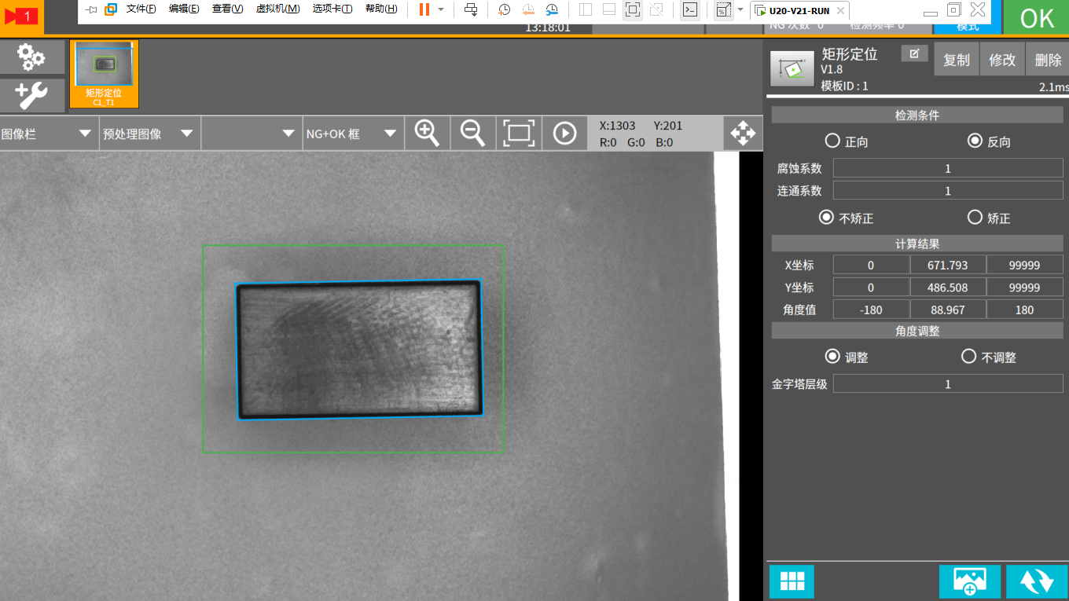
四、视觉检测介绍
说明：蓝色框内为检测区域（合格品）
厦门博视源机器视觉技术有限公司
www.xmbsy.net

Slide 12
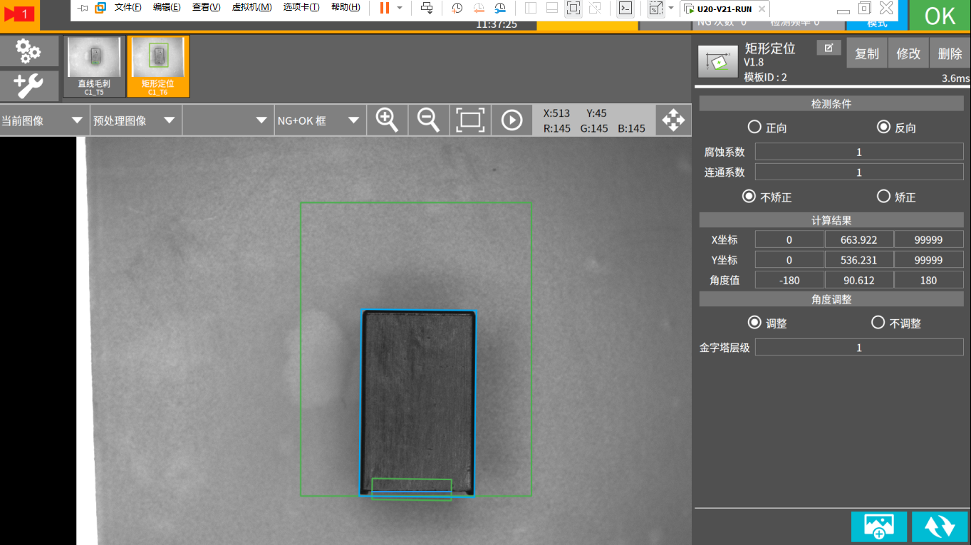
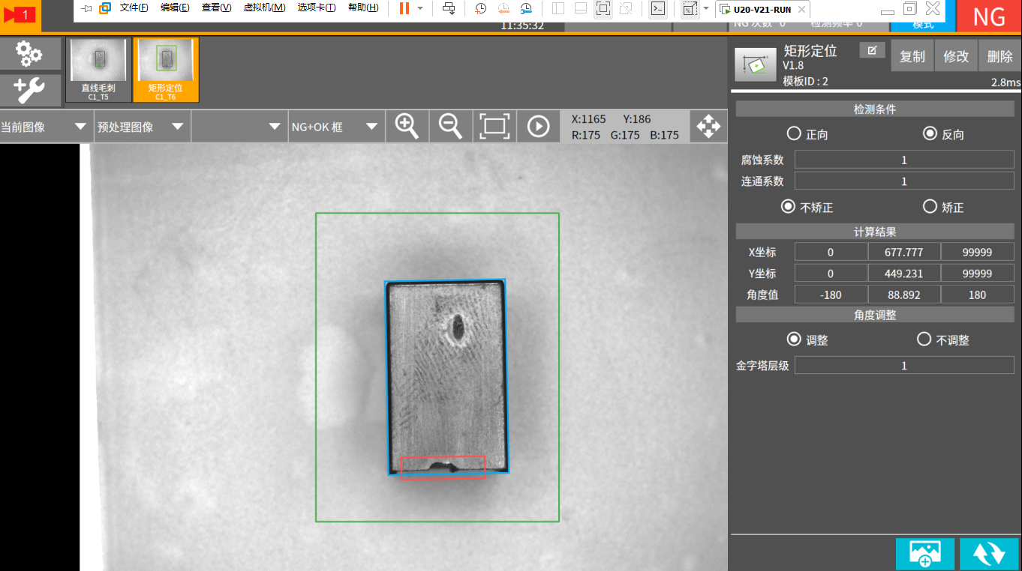
四、视觉检测介绍
CCD1检测结果:边缘烧焦
OK
NG
www.xmbsy.net
厦门博视源机器视觉技术有限公司
www.xmbsy.net
厦门博视源机器视觉技术有限公司

Slide 13
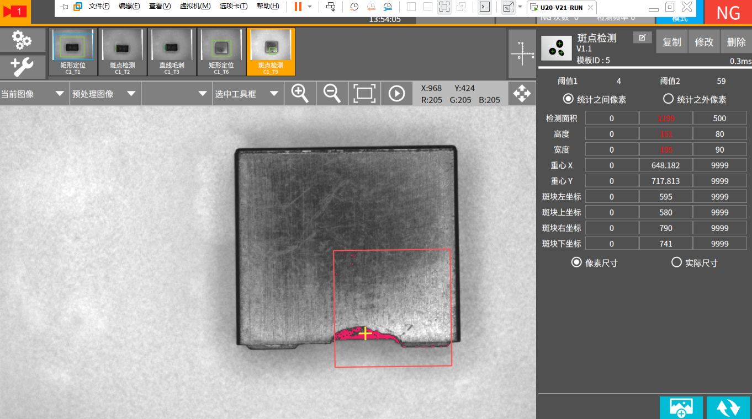
四、视觉检测介绍
CCD2检测结果:缺料
OK
NG
www.xmbsy.net
厦门博视源机器视觉技术有限公司
www.xmbsy.net
厦门博视源机器视觉技术有限公司

Slide 14
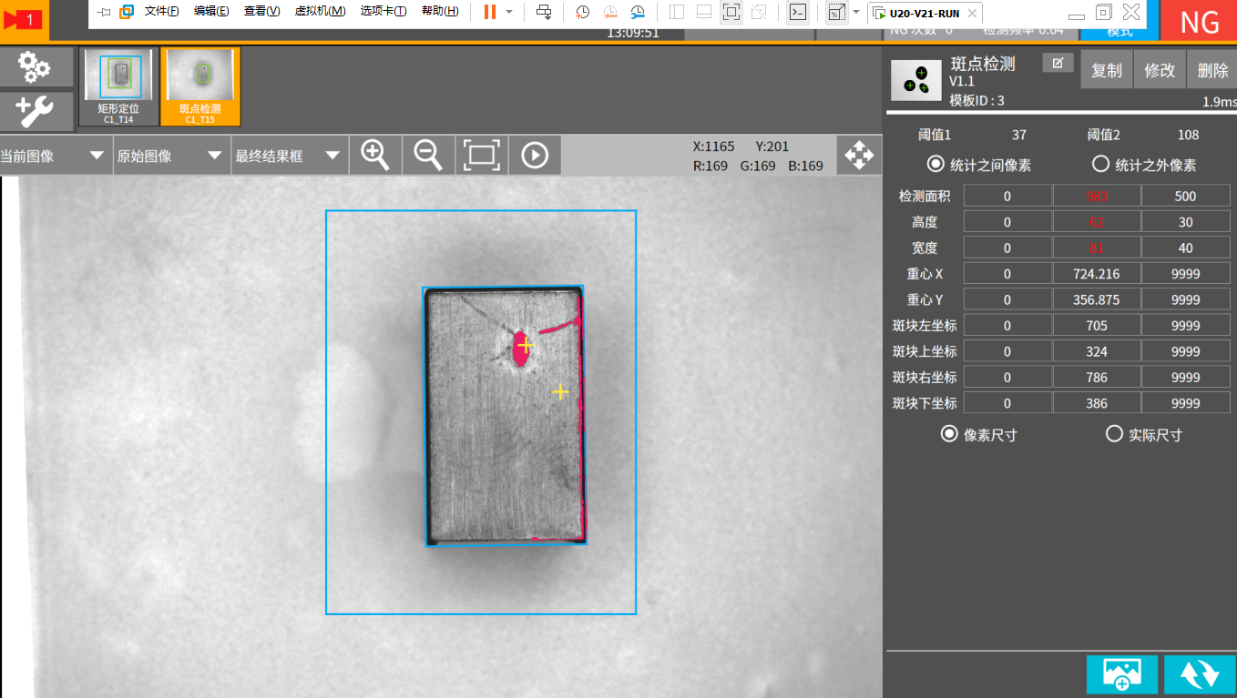
四、视觉检测介绍
CCD3检测结果:划伤
www.xmbsy.net
厦门博视源机器视觉技术有限公司
www.xmbsy.net
厦门博视源机器视觉技术有限公司

Slide 15
四、视觉检测介绍
CCD4检测结果:烧焦
OK
NG
www.xmbsy.net
厦门博视源机器视觉技术有限公司
www.xmbsy.net
厦门博视源机器视觉技术有限公司

Slide 16
四、视觉检测介绍
CCD5检测结果:缺料
OK
NG
www.xmbsy.net
厦门博视源机器视觉技术有限公司
www.xmbsy.net
厦门博视源机器视觉技术有限公司

Slide 17
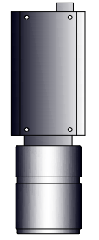
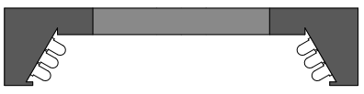
四、视觉检测介绍
检测架设：CCD1
130W相机+16mm镜头
300±50mm
环形光
130±30mm
产品
说明：此架设为缺陷检测单工位架设，考虑到产品缺陷位置不固定，只给出单工位尺寸图，如要增加其他工位可根据此架构实现。
www.xmbsy.net
厦门博视源机器视觉技术有限公司
www.xmbsy.net
厦门博视源机器视觉技术有限公司

Slide 18
四、视觉检测介绍
检测架设：CCD2
130W相机+16mm镜头
300±50mm
环形光
130±30mm
产品
说明：此架设为缺陷检测单工位架设，考虑到产品缺陷位置不固定，只给出单工位尺寸图，如要增加其他工位可根据此架构实现。
www.xmbsy.net
厦门博视源机器视觉技术有限公司
www.xmbsy.net
厦门博视源机器视觉技术有限公司

Slide 19
四、视觉检测介绍
检测架设：CCD3
130W相机+16mm镜头
300±50mm
环形光
130±30mm
产品
说明：此架设为缺陷检测单工位架设，考虑到产品缺陷位置不固定，只给出单工位尺寸图，如要增加其他工位可根据此架构实现。
www.xmbsy.net
厦门博视源机器视觉技术有限公司
www.xmbsy.net
厦门博视源机器视觉技术有限公司

Slide 20
四、视觉检测介绍
检测架设：CCD4
130W相机+16mm镜头
300±50mm
环形光
130±30mm
产品
说明：此架设为缺陷检测单工位架设，考虑到产品缺陷位置不固定，只给出单工位尺寸图，如要增加其他工位可根据此架构实现。
www.xmbsy.net
厦门博视源机器视觉技术有限公司
www.xmbsy.net
厦门博视源机器视觉技术有限公司

Slide 21
四、视觉检测介绍
检测架设：CCD5
130W相机+16mm镜头
300±50mm
环形光
130±30mm
产品
说明：此架设为缺陷检测单工位架设，考虑到产品缺陷位置不固定，只给出单工位尺寸图，如要增加其他工位可根据此架构实现。
www.xmbsy.net
厦门博视源机器视觉技术有限公司
www.xmbsy.net
厦门博视源机器视觉技术有限公司

Slide 22
四、视觉检测介绍
序号 | 缺陷名称 | 缺陷等级 | 位置分布的定义 | 判定依据 | 可行性 | 备注
1 | 划伤 | 检出 | 固定位置检测 | 实物样品 | 可行 | 划伤长度大于2mm,宽度大于0.1mm可检
2 | 烧焦 | 检出 | 固定位置检测 | 实物样品 | 可行 | 烧焦大于等于0.5mm可检
3 | 缺料 | 检出 | 固定位置检出 | 实物样品 | 可行 | 缺料大于等于0.5mm可检
备注： 1、检测时应保持背景干净，避免其他干扰物附着产生误判。 2、避免其他杂光干扰。 3、此方案检测效果是以实验室模拟为标准。 4、被遮挡的区域不能检测
厦门博视源机器视觉技术有限公司

Slide 23
五、具体配置
序号 | 货物名称 | 型号 | 单位 | 数量 | 品牌 | 备注
1 | 主机 |  | 台 | 1 |  | V21
2 | 显示器 |  | 台 | 1 | 金乐驰 | 15.6寸
3 | 相机 | MV-CE013-80GM | 个 | 5 |  | 130万黑白相机
4 | 镜头 | AZURE-1614MM | 个 | 5 |  | 16mm
5 | 光源 | BSY-01-10090-W | 个 | 5 |  | 康仕达环形光
6 | 光源控制器 | CST-DPS24120C-8TD | 台 | 1 |  | 8路数字控制器
7 | 通讯方式 | 网口通讯
厦门博视源机器视觉技术有限公司
www.xmbsy.net
厦门博视源机器视觉技术有限公司
www.xmbsy.net

Slide 24
六、报价单
报价日期 |  | 报价编号
客户名称
序号 | 产品名称 | 单价 | 数量 | 总价
总计金额（人民币）：
交货日期 | 款到发货
付款方式 | 款到发货
说明 | 1、以上报价含13%增值税； 2、卖方送货至买方工工厂并安装调试； 3、正常使用情况下保固期为壹年；
PIN2
PIN1
客户回签：
报价：
电话：
www.xmbsy.net
厦门博视源机器视觉技术有限公司
www.xmbsy.net
厦门博视源机器视觉技术有限公司

Slide 25
THANK
YOU
谢谢观看
厦门博视源机器视觉技术有限公司
www.xmbsy.net

